Slide 1

Název školy: ZŠ Bor, okres Tachov, příspěvková organizace
Autor: Mgr. Irena Šeneková
Vytvořeno dne: 7.12.2013
Název: VY_32_INOVACE_7A_AJ7_06_Past continuous
Číslo projektu: CZ.1.07/1.4.00/21.3534
Vzdělávací oblast: Angličtina
Téma: Past continuous
Ročník: 7. ročník
Klíčová slova: past continuous

Slide 2
Anotace
Minulý průběhový čas ( past continuous )
Vysvětlení použití této vazby na příkladech
Věty na procvičení

Slide 3
Minulý průběhový čas
( past continuous )
Hojně se používá i v běžném hovoru, ale nejčastěji se s ním setkáte ve vypravování dějů a příběhů v minulosti.

Slide 4
Tvoření
tvoří se stejně, jako všechny průběhové časy
pomoci slovesa BÝT (v minulém čase) a významového slovesa s koncovkou -ING:
was / were + - ing
Dá se odvodit od přítomného průběhového:
I
am
waiting.
was

Slide 5
Použití
Podobá se použití ostatních průběhových časů
tedy i tento průběhový čas
zdůrazňuje průběh či trvání děje.

Slide 6
Co se právě dělo, když...
Toto je snad nejčastější způsob použití tohoto času. Říkáme, že nějaký děj zrovna probíhal v určitý okamžik v minulosti. Onen okamžik může být určen nějakým konkrétním časovým určením, nebo jiným dějem.
At five o'clock I was watching TV.
time
5 o‘clock
to znamená, že když bylo pět hodin, děj právě probíhal.

Slide 7

Zde probíhá děj v okamžiku, který je určen jiným dějem.
When he arrived, I was watching TV.
time
He arrived
Zde říkáme, že děj probíhal právě v ten okamžik, kdy on dorazil. Čas zde tedy určuje jiný děj.

Slide 8
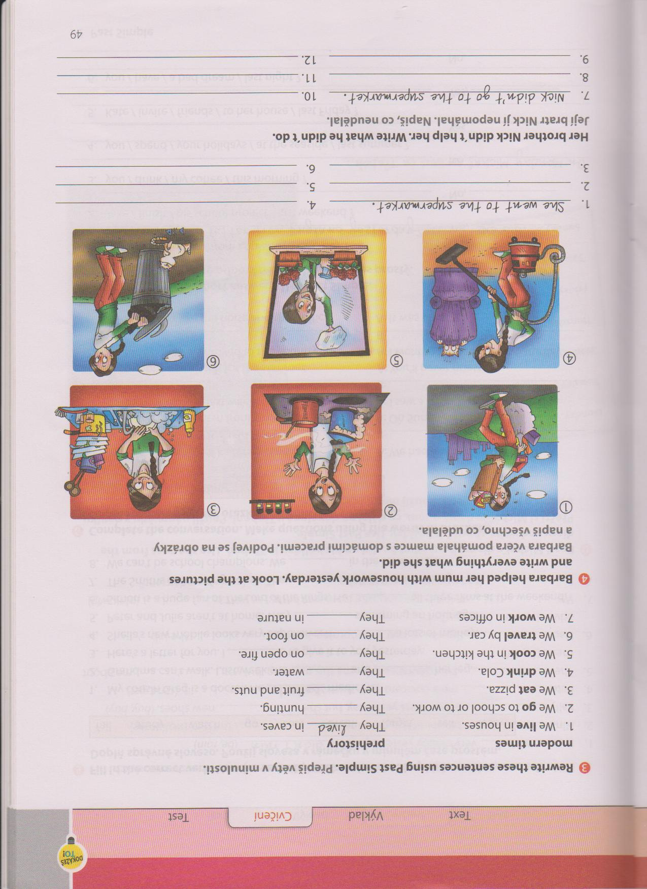
What was she doing at ………… ?
KEY
9 o‘clock am
12 o‘clock am
3 o‘clock pm
5 o‘clock pm

Slide 9
KEY
She was vacuuming / hoovering/ the house.
9 o‘clock am
12 o‘clock am
3 o‘clock pm
5 o‘clock pm

Slide 10
She was vacuuming / hoovering/ the house.
She was cooking lunch.
She was cleaning the windows.
She was taking the rubbish out.

Slide 11
What were you doing at 7 o‘clock last night?

Slide 12
Past continuous - questions
Otázku a zápor tvoříme stejně, jako kdybychom ve větě měli pouze sloveso WAS/WERE:
He was at home.
Was he at home?
He wasn't at home
Stejně tak tomu bude v minulém průběhovém čase slovesa WAIT:
question
answer
He was waiting.
Was he waiting?
He wasn't waiting.
Yes, he was.
No, he wasn‘t.
Were they waiting?
They weren‘t waiting.
Yes, they were.
No, they weren‘t.

Slide 13
What was she doing at 12 o‘clock?
She was cooking.

Slide 14
What ………………………………… at 3 o‘clock pm?
She …………………….. .

Slide 15
……………………………………………………… ?
……………………………………………………… .

Slide 16
………………………………………….. ?
…………………………………………………….. .

Slide 17
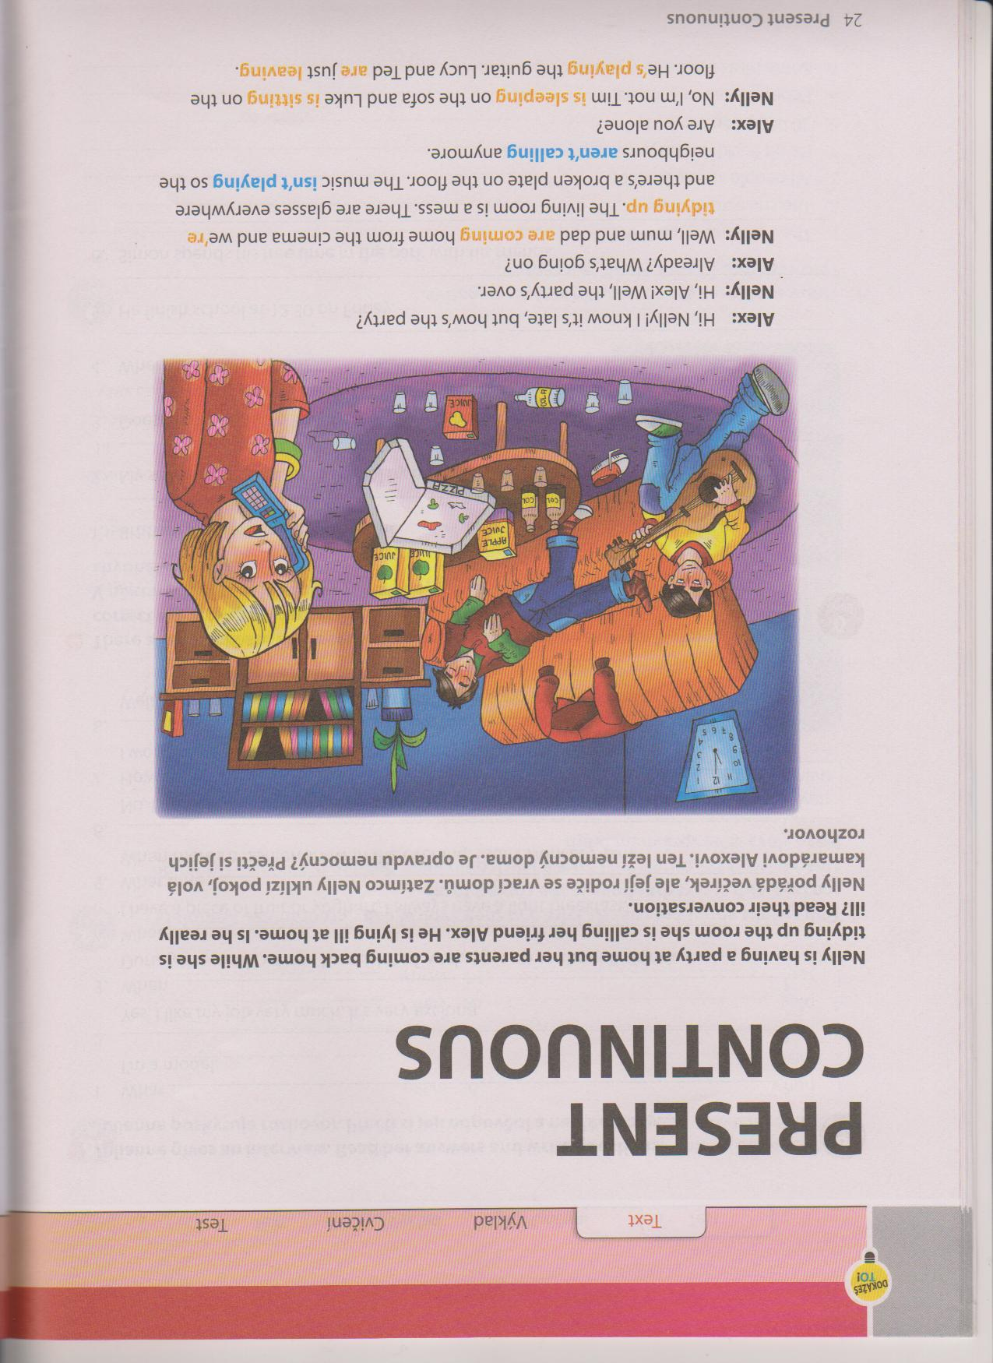
What were they doing at eleven o‘clock last night?
1
Kate
2
Richard
3
Greg
3
1
2

Slide 18

Make questions :
What…
was Kate doing at eleven o‘clock last night?
1
Kate
2
Richard
3
Greg
3
1
2

Slide 19
What were you doing at ………….............. ?
I was ………………………………………..

Slide 20
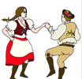

What were they doing at ……..?
They were……….. ?
Yes, they ……
No, they…..

Slide 21

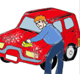
What are they doing at 4 o‘clock yesterday?
Doplňte do následujících vět správné sloveso dle obrázků. Používejte minulý průběhový čas.
was having
My sister………………………….. a shower.
were playing
They……………………….. football.
was cleaning
My father ……………………………. his car.

Slide 22

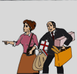

was swimming
My brother ………………………….. .
were shopping
They …………………………... in Tesco.
was driving
He …………………………….. .

Slide 23
Nedokonavé děje
Někdy je nutné použít průběhový čas tehdy, kdy mluvíme o nějakém nedokonavém ději. Tedy říkáme jen co jsme dělali, nikoliv co jsme UDĚLALI.
Compare:
Yesterday I was repairing my bicycle.
Včera jsem opravoval kolo.
Yesterday I repaired my bicycle.
Včera jsem opravil kolo.

Slide 24
Použité zdroje
VÍT, Marek. Minulý průběhový čas(past continuous) [online]. [cit. 4.12.2013]. Dostupný na WWW: http://www.helpforenglish.cz/article/2006123001-minuly-prubehovy-cas-past-continuous
MURPHY, Raymond. English Grammar in Use. Singapore: Cambridge University Press, 2004, ISBN 978 0521 755481.
HUTCHINSON, Tom; EDWARDS, Lynda. Project 3. Oxford: Oxford University Press, 2008, ISBN 978-0-19-476416-2.
VOTRUBOVÁ, Dana; MAREŠOVÁ, Kateřina; ŠEVČÍKOVÁ, Vladěna. Dokážeš to! Praha: Klett, nakladatelství s.r.o., 2010, ISBN 978-80-7397-034-5.
VÍT, Marek. www,helpforenglish.cz [online]. [cit. 4.12.2013]. Dostupný na WWW: http://www.helpforenglish.cz/article/2009060704-cviceni-pritomny-prubehovy-cas-1
Obrázky : Galerie Microsoft Office – klipart

